Slide 1

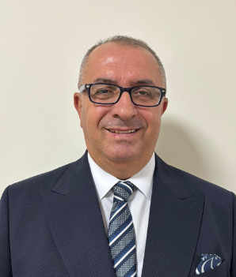


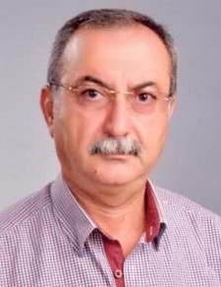
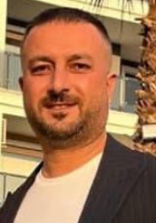
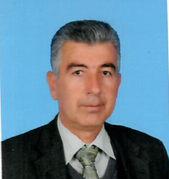




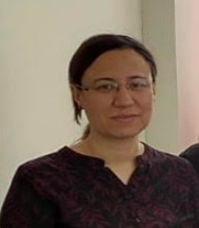
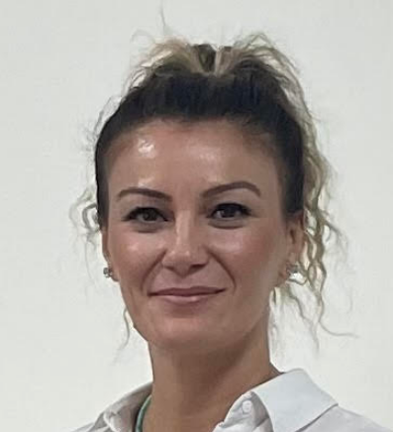
SOSYAL BİLİMLER ENSTİTÜSÜ MÜDÜRLÜĞÜ
Prof Dr. Ahmet TOKSOY
Enstitü Müdürü
Doç. Dr. Tuğba AKIN
Dr. Öğr. Üyesi Gülşah
KIRAN ELKOCA
Dahili 2100
Enstitü Müdür Yrd.
Enstitü Müdür Yrd.
Dahili 2102
Dahili 2101
Mehmet GÜRSES
.
Enstitü Sekreteri
Serkan YEĞİNER
(Büro Personeli)
Ümit GÖZEL
(Uzman Öğretmen)
Ali TÜRK
(Bilgisayar İşletmeni)
Öğrenci İşleri Bürosu
Yazı-Kurul İşleri
Mali İşler
Dahili 2108
Dahili 2109
Dahili 2103
Pınar KANLIOĞLU
(Bilgisayar İşletmeni)
Müfide AKKAN
(Bilgisayar İşletmeni)
Öğrenci İşleri Bürosu
Yazı-Kurul İşleri
Dahili 2107
Dahili 2109

